Slide 1
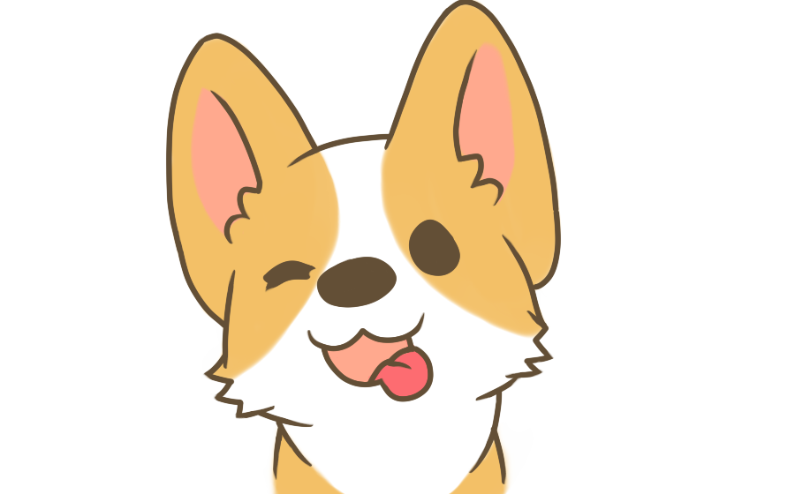
Russian Corgi
VATA
СЕМИХАТКА ВАЛЕРИЯ, Ангелина Колюбаева,
Тарун Кумар, Арман Авагян

Slide 2
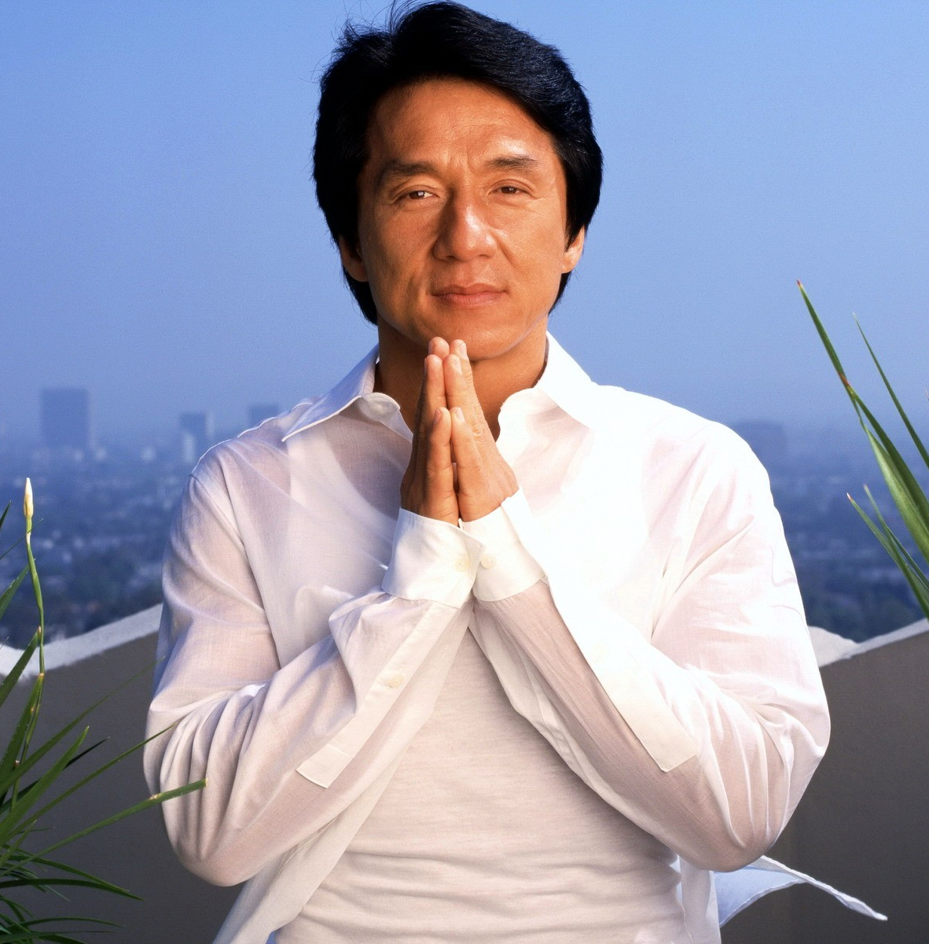
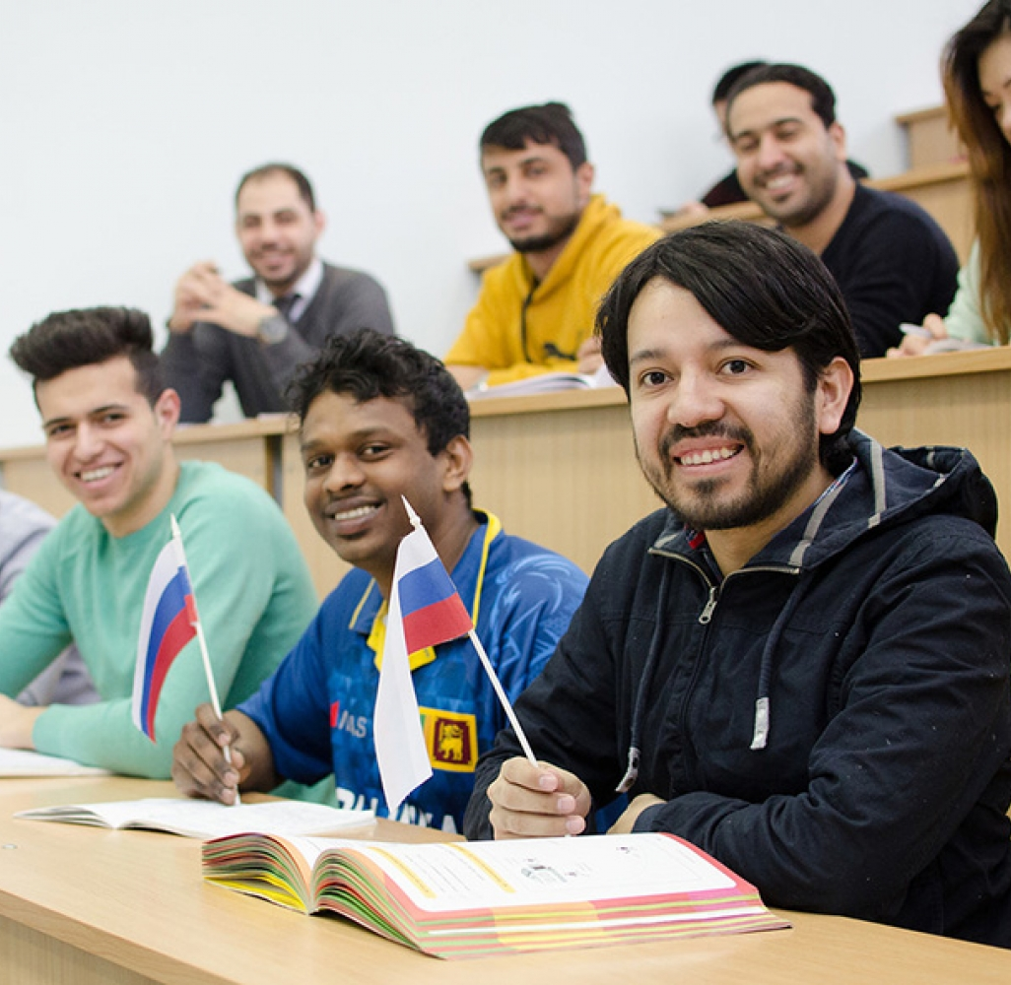
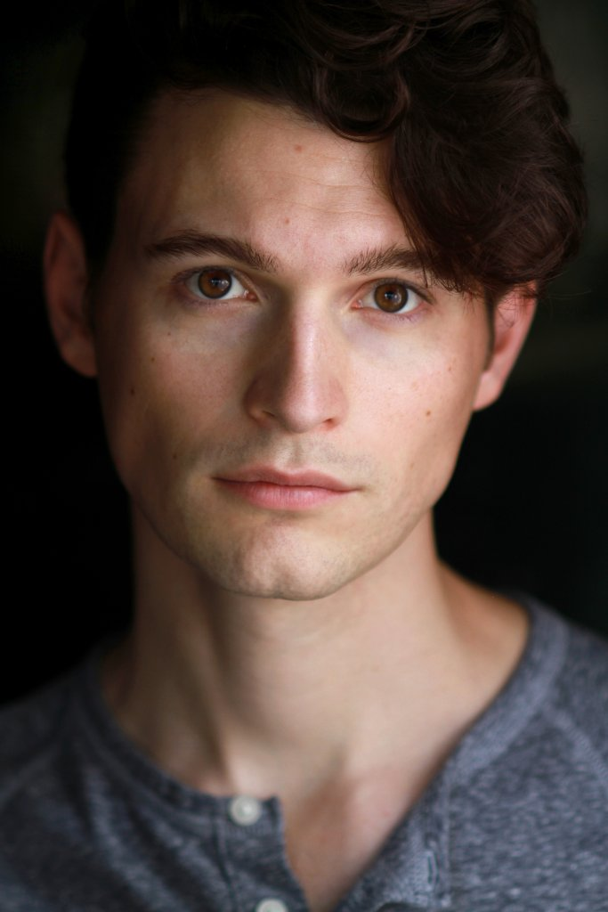
Описание идеи
Игра(образовательная) не только для иностранных граждан, студентов желающих изучить русский язык, но и для всех желающих подкрепить или улучшить знания русского языка!

Slide 3
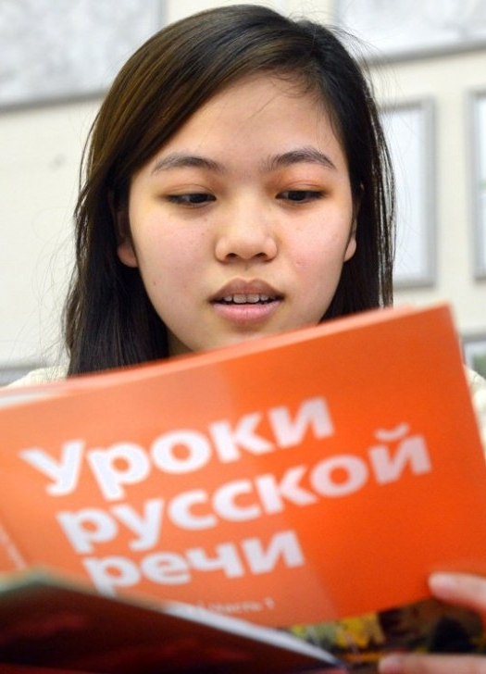
Анализ предметной области
Наш приложение предложит для пользователей образовательную игру в виде прохождения уровней с целью объединить пропавших участников семьи коргов. Чтобы разбавить игру есть достижения и теория для изучения материала.

Slide 4
Конкуренты

Slide 5
Технологии

Slide 6
Экраны и описание логики

Slide 8
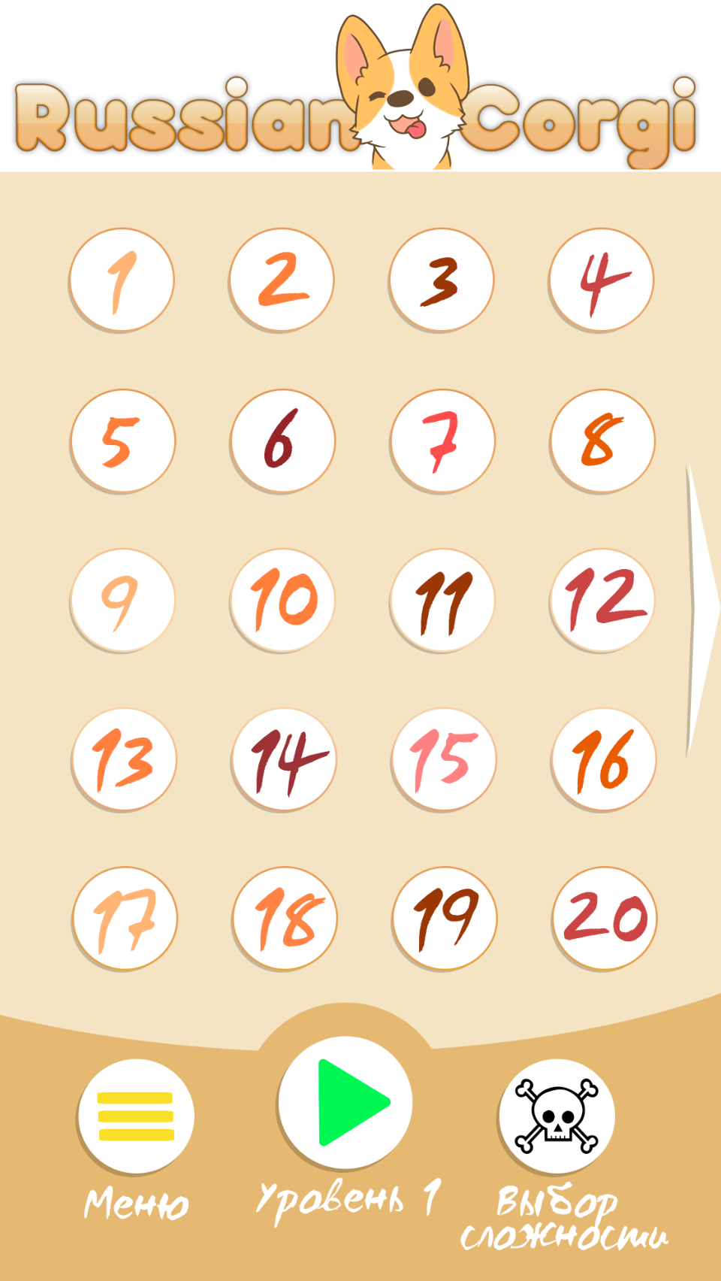
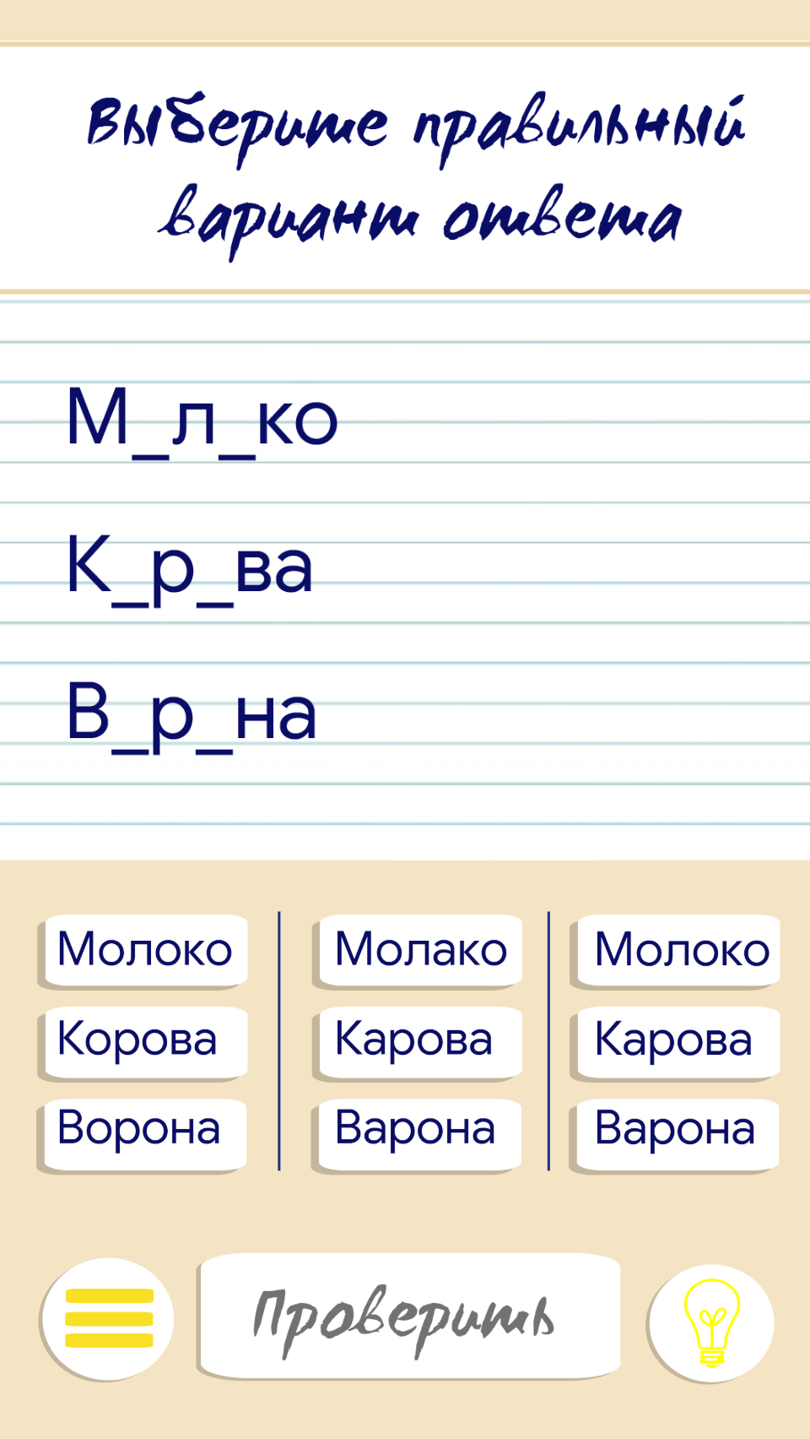

Slide 9
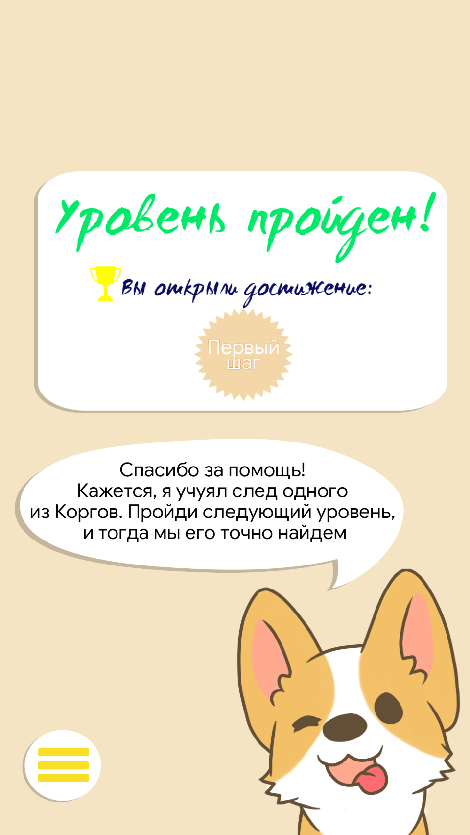
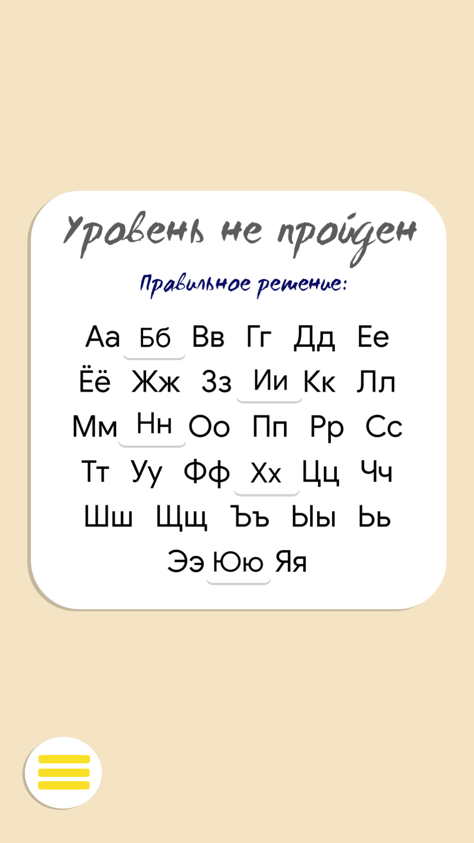

Slide 10
